Slide 1
Δομή Διακλάδωσης
ΦΥΛΛΟ ΕΡΓΑΣΙΑΣ A.7.M10
Notes:
[Sources]
- Πρότυπο παρουσίασης
[/Sources]

Slide 2

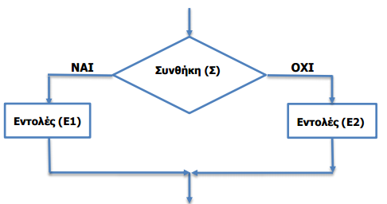
Στόχοι σημερινού μαθήματος
• Να αναγνωρίζουμε όριο χρέωσης
• Να υπολογίζουμε διαφορετικά τμήματα ποσότητας
• Να χρησιμοποιούμε if-else σε πραγματικό πρόβλημα
• Να ελέγχουμε την οριακή τιμή
Να εισάγουμε στο Audacity ένα αρχείο ήχου που βρίσκεται αποθηκευμένο στον υπολογιστή
Να επιλέγουμε, να αντιγράφουμε, να επικολλούμε και να διαγράφουμε ένα κομμάτι από τον ήχο
Να εξάγουμε (export) τον ήχο σε mp3.
Διακλάδωση με δύο τρόπους υπολογισμού
Notes:
[Sources]
- Βιβλίο θεωρίας, Ενότητα Α7
[/Sources]

Slide 3

Πρόβλημα με όριο
Μέχρι 40 ώρες η αμοιβή είναι 15 € ανά ώρα.
Οι ώρες πάνω από 40 πληρώνονται 20 € ανά ώρα. Η συνθήκη ελέγχει αν υπάρχουν υπερωρίες.
εργαλείο για επεξεργασία ψηφιακού ήχου
λογισμικό ανοικτού κώδικα
επιτρέπει την εισαγωγή ήχων από αρχεία ή και μικρόφωνα
ποικίλα εργαλεία για την επεξεργασία ήχων, καθώς και ειδικά εφέ.
ένα έργο αποθηκεύεται ως έργο (project)
Διακλάδωση με δύο τρόπους υπολογισμού
Notes:
[Sources]
- Βιβλίο θεωρίας, Ενότητα Α7
[/Sources]

Slide 4

Χωρισμός της ποσότητας
Αν hours<=40, όλες οι ώρες έχουν την κανονική τιμή.
Αν hours>40, οι πρώτες 40 ώρες πληρώνονται κανονικά και μόνο οι υπόλοιπες ως υπερωρίες.
regular = 40 * 15
overtime = (hours - 40) * 20
Notes:
[Sources]
- Βιβλίο θεωρίας, Ενότητα Α7
[/Sources]

Slide 5


Κώδικας υπολογισμού
Σιγή: σιγούμε ένα μέρος του ήχου, χωρίς όμως να αφαιρέσουμε τον χρόνο της διάρκειάς του.
Περικοπή: κρατούμε μόνο ένα μέρος του ήχου, αφαιρώντας (περικόπτωντας) όλο το υπόλοιπο κανάλι, χωρίς όμως να αφαιρέσουμε τον χρόνο της διάρκειάς του
Ο τύπος κάθε κλάδου πρέπει να καλύπτει ακριβώς τις ώρες της αντίστοιχης κατηγορίας.
if hours <= 40:
salary = hours * 15
else:
salary = 40*15 + (hours-40)*20
print(salary)
Notes:
[Sources]
- Βιβλίο θεωρίας, Ενότητα Α7
[/Sources]

Slide 6
Συχνό λάθος
Δεν πολλαπλασιάζουμε όλες τις ώρες με 20 όταν υπάρχουν υπερωρίες.
Η υψηλότερη τιμή αφορά μόνο το μέρος πάνω από το όριο.
εργαλείο για επεξεργασία ψηφιακού ήχου
λογισμικό ανοικτού κώδικα
επιτρέπει την εισαγωγή ήχων από αρχεία ή και μικρόφωνα
ποικίλα εργαλεία για την επεξεργασία ήχων, καθώς και ειδικά εφέ.
ένα έργο αποθηκεύεται ως έργο (project)
Λάθος: salary = hours * 20
Σωστό: salary = 40*15 + (hours-40)*20
Notes:
[Sources]
- Βιβλίο θεωρίας, Ενότητα Α7
[/Sources]

Slide 7
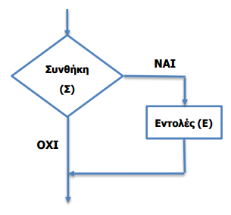
Έλεγχος ορίου
Δοκιμάζουμε 39, 40 και 41 ώρες.
Έτσι ελέγχουμε τον κανονικό κλάδο, την ακριβή οριακή τιμή και την πρώτη ώρα υπερωρίας.
Αρχείο -> Άνοιγμα
Αρχείο -> Νεό Έργο
Αρχείο -> Εισαγωγή -> Ήχος (συνδυάσουμε σε ένα έργο πολλά αρχεία ήχου)
Αρχείο -> Αποθήκευση Εργασίας
Αρχείο -> Εξαγωγή
Συνήθως, αποθηκεύουμε το αρχείο σε μορφή MP3 ή Ogg Vorbis, τα οποία αναπαράγονται από τις περισσότερες συσκευές αναπαραγωγής ήχου.
Έλεγχος συνθήκης με έναν κλάδο
Notes:
[Sources]
- Βιβλίο θεωρίας, Ενότητα Α7
[/Sources]

Slide 8

Δραστηριότητες Εμπέδωσης
Φύλλο Εργασίας A.7.M10
Δραστηριότητα 1: πρόγραμμα υπολογισμού εβδομαδιαίου μισθού με υπερωρίες.
Notes:
[Sources]
- Τετράδιο Εργασιών, A.7.M10
[/Sources]

Slide 9
Πρόσθετες δραστηριότητες
Φύλλο Εργασίας A.7.M10
Επιπρόσθετη: 3
Για το σπίτι: 4
Notes:
[Sources]
- Τετράδιο Εργασιών, A.7.M10
[/Sources]

